Slide 1
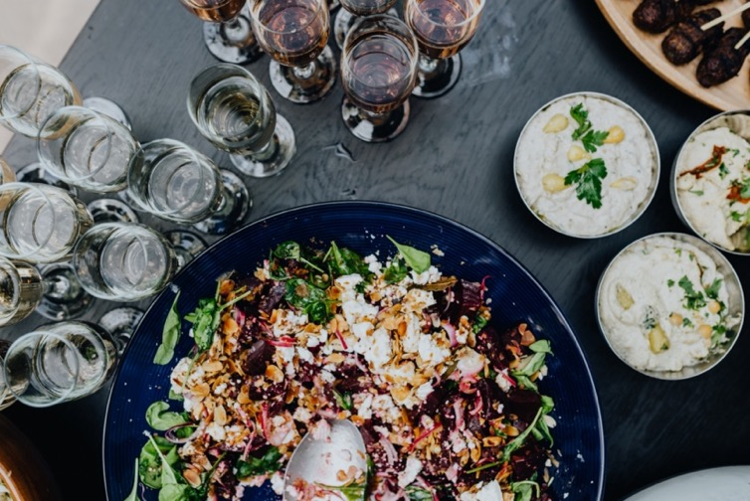
HACCPの考え方に沿った片づけ方
あなたのお店を 清潔に変える手引書
一般社団法人 改善整理コンサルタント協会

Slide 2
改善整理コンサルタント協会
HACCPを理解し改善整理を行う
B e f o r e
Ａｆｔｅｒ
HACCP
衛生管理方法
Notes:
私共は、HACCPを理解し整理収納を行っております。

Slide 3
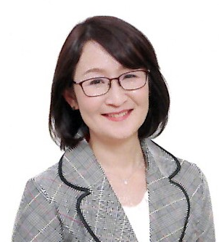
徳王 美紀 Tokuou Miki紀
看護師16年、パン教室講師23年
衛生管理に携わる
2019年春、飲食店の衛生管理状態を整理収納の面から改善したいと考えた。 HACCP責任者を資格を取得
2019年秋、飲食店の改善整理スタート
同じHACCPの知識を持った仲間が必要と考える
2020年3月改善整理コンサルタント協会設立
飲食事業向け改善整理作業とHACCP講座を開催 できるコンサルタントの育成に取り組んでいる
神戸市在住
整理収納アドバイザー
改善整理コンサルタント協会代表理事

Slide 4
講座内でお伝え出来る事
・HACCPの考え方を取り入れた
衛生的な整理整頓の方法、効果について。

Slide 5
講座内で指導できない事
・調理方法の重要管理ポイントについて、本講座
では、その内容についてご紹介をいたします。
・手引書6ページ、配布資料の重要管理ポイント
の記入方法については、各保健所で指導が行
われておりますので、本講座内ではお答えでき
ません。管轄の保健所にお問い合わせください。

Slide 6
テキストP1
【 目 次 】
現状確認
❏あなたのお片づけレベルチェック
❏あなたの店舗の改善チェック
HACCPこと
管理方法
１. HACCPとは
２. 制度化される背景
３. 取り組むべきこと
４. 一般的衛生管理・重要ポイント
５. HACCP導入のメリット
６. ５Sで 改善しましょう
７. ｢清潔区域」意識していますか？
８. 食材の保管方法
９. 器具類の収納
10. 台・棚板の高さ
11. 清掃・ユニフォーム管理
12. 清潔な店舗とお客様目線
13. 習慣化の仕組み作り

Slide 7
テキストP2
あなたのお片づけレベルチェック
もしかして、お店が片づかないのは 私のせい？
1つだけ丸を付ける
1 | 家中スッキリ、お家が快適空間 | A
 | 収納用品、棚を多く使い収納している | B
 | モノは少ないが モノがあちこちにある | C
 | 収納スペースからモノが溢れている | D
2 | 家の中は、お気に入りのモノだけがある | A
 | 棚や引き出しに ぎっしりモノが入っている | B
 | モノを探すことが多い | C
 | 「とりあえず」とモノを 取り残している | D
3 | 必要なモノだけ買う、ストックは少ない | A
 | 購入する時に、収納場所を考えずに買う | B
 | 「お得」の言葉についツラれてモノを買う | C
 | 気づきたら同じモノを いくつも買っている | D
4 | 思い出のモノも 上手く数を管理している | A
 | 捨てられない思い出のモノが多くある | B
 | 思い出のモノは まとめて置いている | C
 | 思い出のモノが 収納場所を占拠している | D
5 | 1つ買ったら1つ捨てるを 実践している | A
 | 隙間を見つけたら収納したくなる | B
 | 片づけにはモノを 大量に捨てるのが良い | C
 | モノを捨てるのは損を することだと思う | D
〇のついた記号の 合計を枠に記入
A
B
C
D

Slide 8
テキストP2
整理力:高
Aが多い あなたは
生活しやすい収納上手さん
Bが多い あなたは
捨てるのは苦手、モノが多
い詰め込み収納がお得意さん
Cが多い あなたは
捨てるのは得意モノは多く
ないけどリバウンドさん
Dが多い あなたは
捨てるのも収納も苦手な 収納下手さん
C
A
整理収納
が苦手
整理収納
が得意
低
収納力
:高
D
B
汚部屋
住人
詰め込み
収納
低

Slide 9
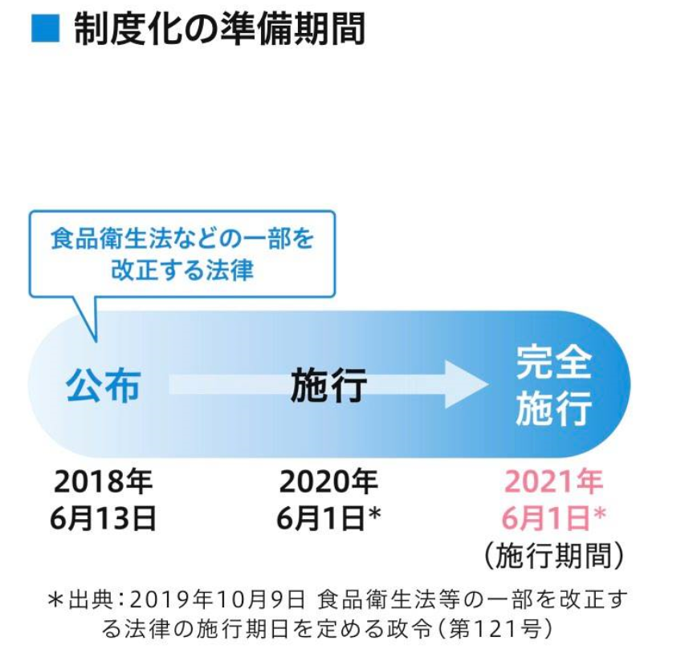
テキストP3
◆制度化の準備期間
2021年
6月1日
出典：2019年10月9日食品衛生法等の一部改正する法律の施行日を定める政令（第121号）

Slide 10
テキストP3
1.HACCPとは
Hazard
Analysis
Critical
Control
Point
危害要因
分析
重要
管理
点
HACCPとは食品の安全を確保するために、食中毒・異物混入を防ぐ方法です。
さらに現在行っている衛生管理の取り組みを「最適化」「見える化」します。
食中毒の原因となる［菌］は 食品以外の場所にもいます。
そのため、まず！飲食店の片づけが行われ、衛生管理がしやすい環境づくりが必要となります。

Slide 11
【参考資料】
罰則の適用について
・これまでの制度から変更はありません。
【適用の流れ】
①衛生管理の実施に不備がある場合、まずは口頭や書面での改善指導が行われる。
②改善が図られない場合、営業の禁停止等の行政処分が下されることがあります。
③行政処分に従わず営業してときは、懲役又は罰金に処される可能性があります。
出典：厚生労働省HP
コンプライアンス違反に対しての飲食店の
悪評は、瞬く間に世間に広がるので、
飲食店経営者は重要な取り組みの一つです！

Slide 12
テキストP４
2.制度化する背景

Slide 13
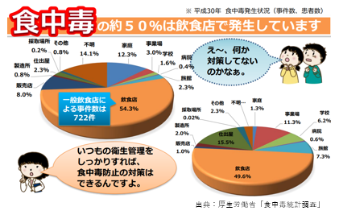
テキストP４

Slide 14
【参考資料】
食中毒予防の三原則
清潔 洗浄
迅速冷却
加熱殺菌
つけない
やっつける
増やさない
Notes:
P10
● 家庭で起きる食中毒は 全体の20％ 「きれい」と「清潔」は違う食中毒予防には、「きれい」なことよりも 「清潔」で「衛生的」なことが大切です。
基本的な 3原則を守れば 食中毒は防げます。
●ちなみに、H29年厚生労働省発表で、食中毒の原因菌 第1位は ノロウイルス
2位 カンピロバクター 3位が ウェルシュ菌
僅差で(サルモネラ)＝鳥 豚 ペット腸間内にいる

Slide 15
テキストP5
3.取り組むべきこと
衛生管理の見える化
衛生管理計画
実 施
記 録・確 認
やるべきことを書き出す
記録・振返る
書き出したことをやる
これを実施することが、制度化で決まったことです！

Slide 16
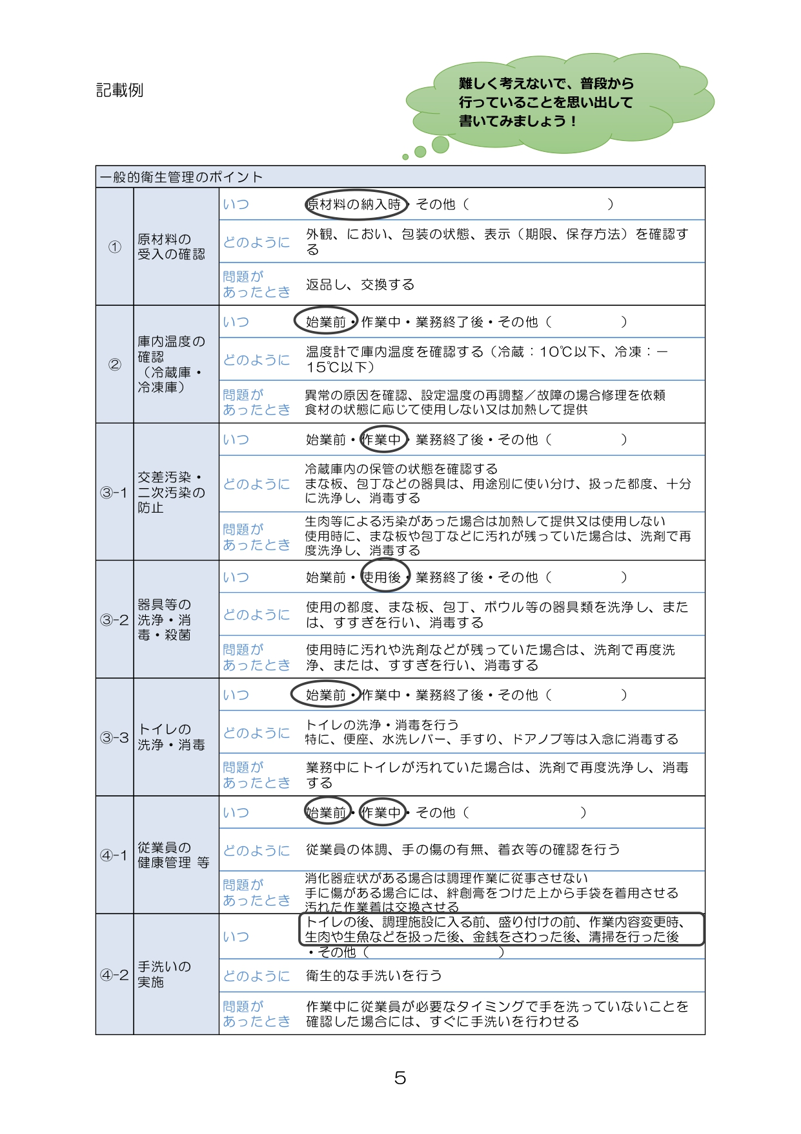
テキストP5
3.取り組むべきこと
配布資料をご覧ください
【衛生管理計画】一般的衛生管理のポイント
次の様式に記載している項目について「なぜ管理が必要なのか」理解し、「いつものように」管理し「問題があったときはどうするのか」の対応を考えて記載します。
いつ どのように
問題があったとき
①原材料の
受け入れの確認
②庫内温度計の確認
③-1 交差汚染・
二次汚染汚染防止
③-2 器具類等の
洗浄・消毒・殺菌
③-3 トイレの
洗浄・消毒
④-1 従業員の
健康管理など
④-2 手洗い実施
１
年保存
出典：公益社団法人日本食品衛生協会

Slide 17
出典：厚生労働省HP

Slide 18
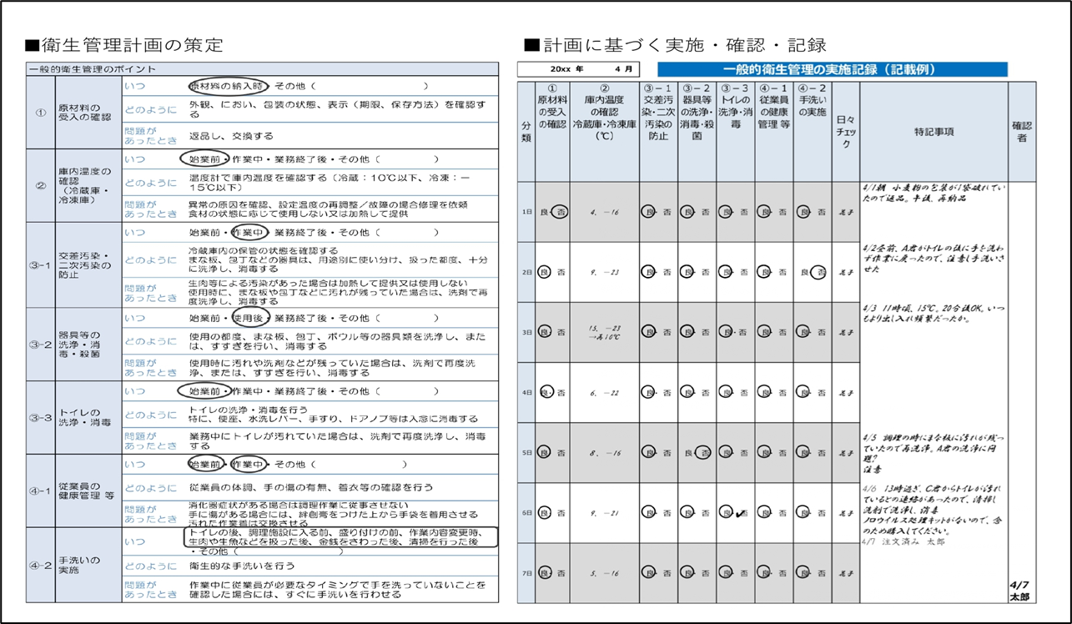
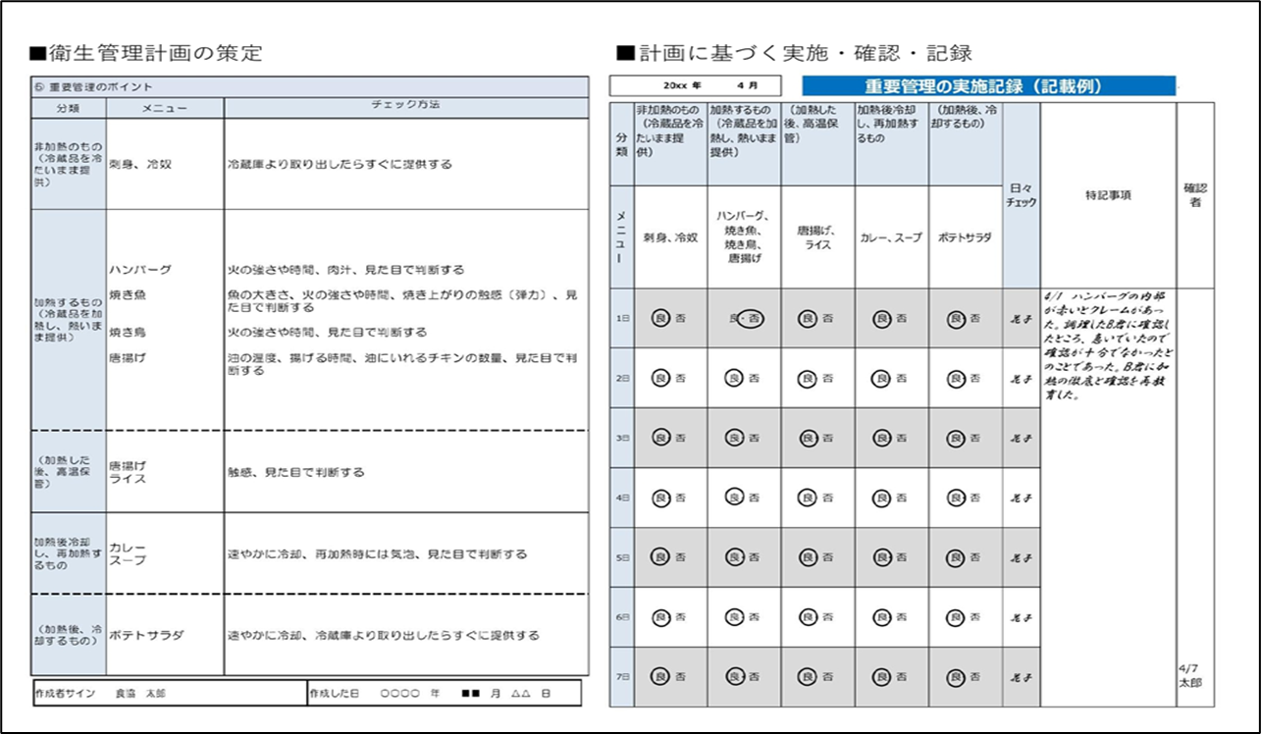
■実施すれば 法令遵守と見なす
計画を立て 実施 記録する
記録

Slide 19
テキストP6
4.一般的衛生管理 重要管理のポイント
【実施】
一般的衛生管理に関する事項(例)
基本事項 | 各自治体の飲食店営業許可申請時等に 求められる事項(管理運営基準等)
原料の受入 | 原材料の納入に際し、外観、におい、包装の状態、表示(期限、保管方法)を確認
冷蔵・冷凍庫 | 冷蔵庫、冷凍庫の温度を確認
器具類の管理 | シンク、器具の洗浄、消毒の確認
従業員の 健康管理 | 調理従事者の健康チェック
トイレの清掃 | トイレの清掃の確認
手洗い | 調理前、トイレの後の手洗い

Slide 20
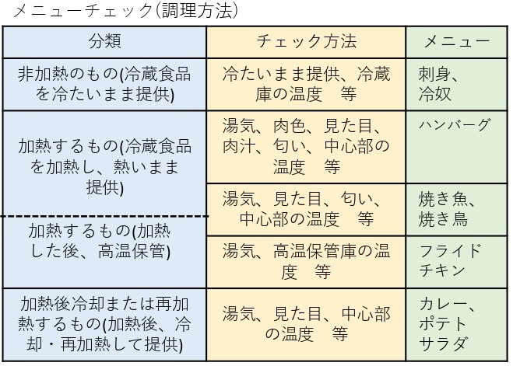
テキストP6
【メニューチェック】
メニューを３つに分ける
Notes:
13:26

Slide 21
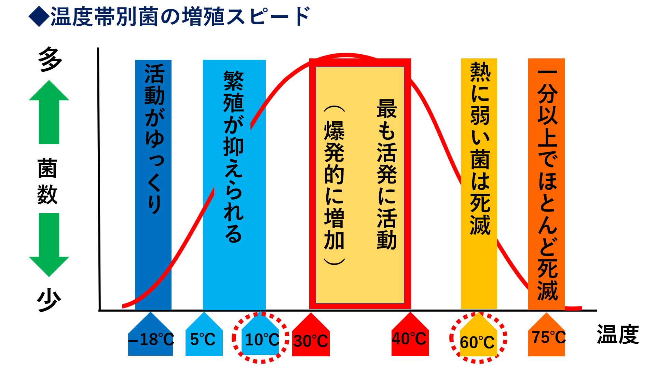
テキストP7
4.重要管理のポイント
危険温度帯

Slide 22
【参考資料】

Slide 23
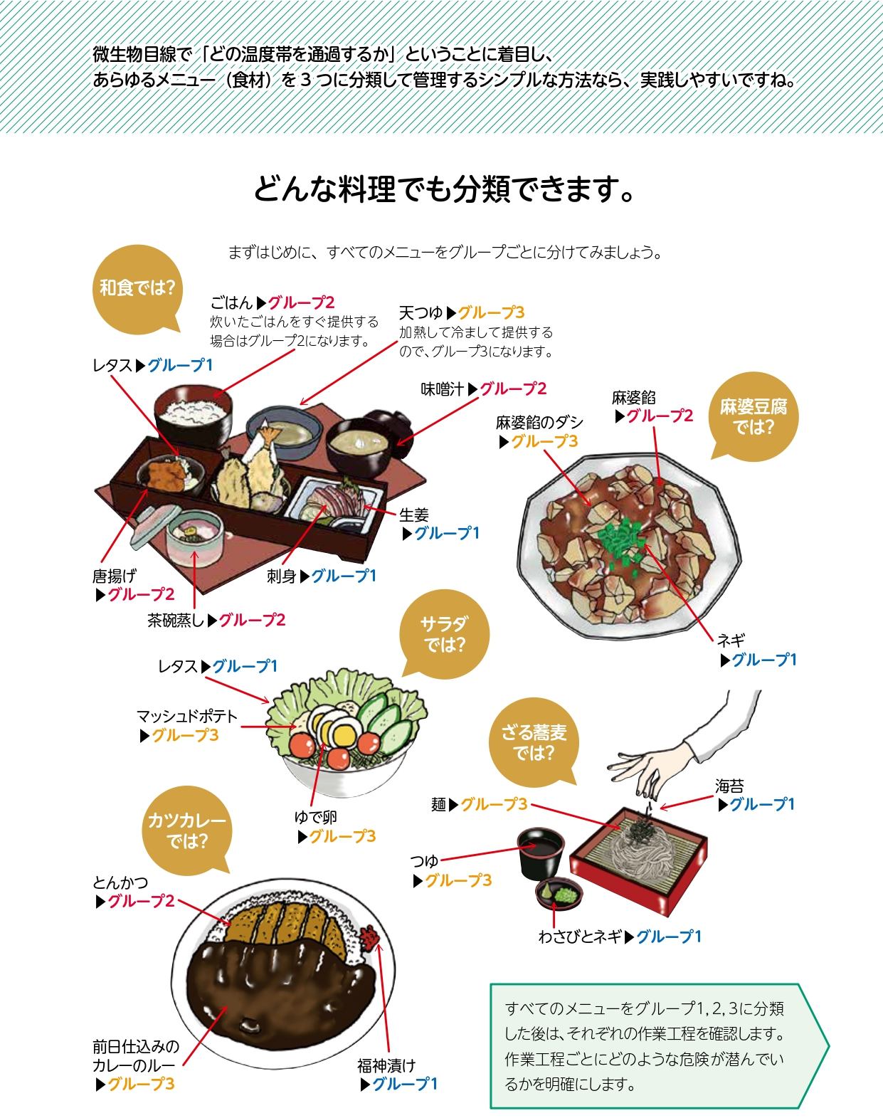
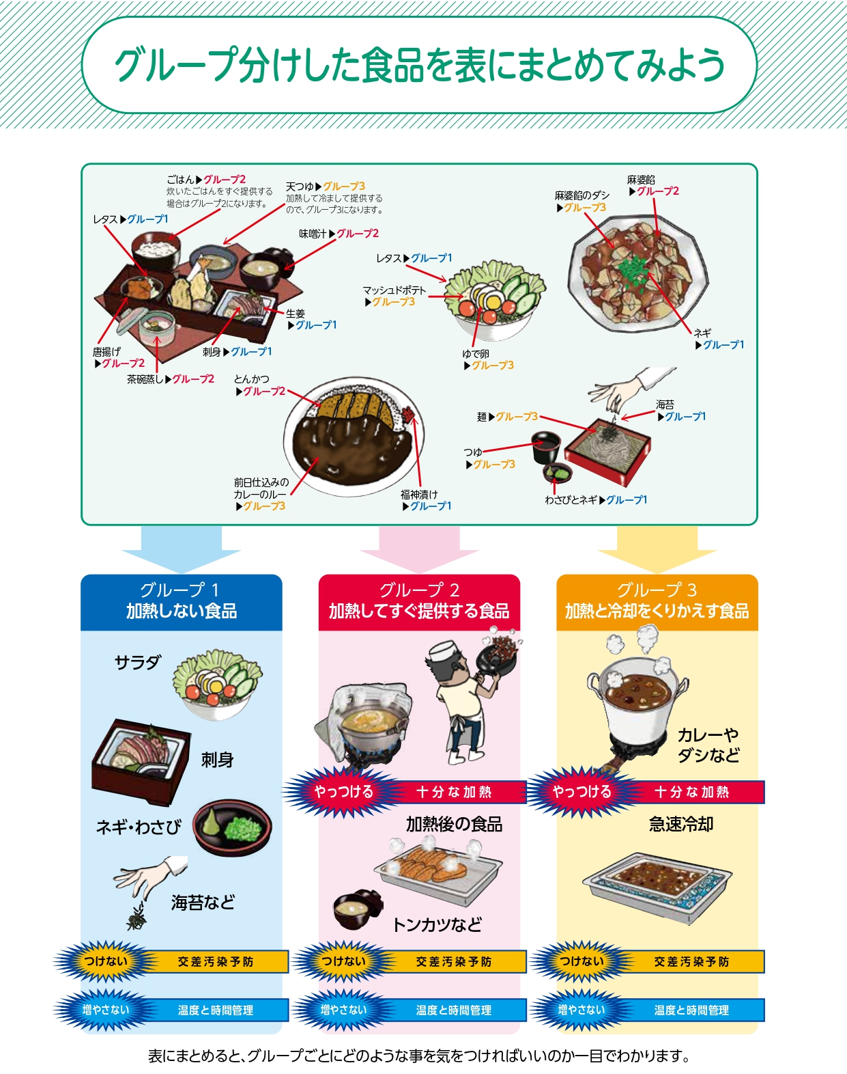
テキストP7
4.重要管理のポイント
出展：厚生労働省
ホームページ

Slide 24
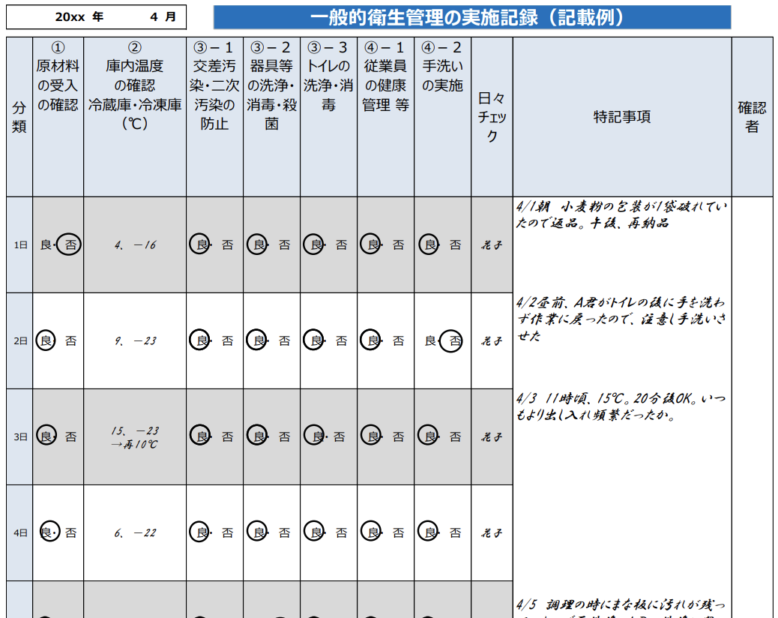
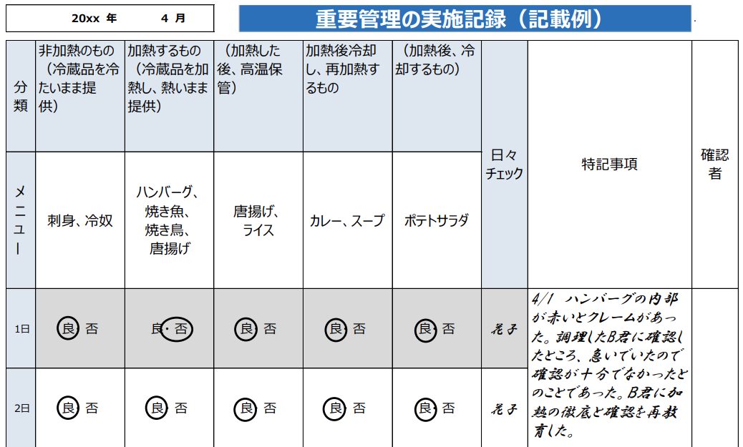
テキストP6
4.一般的衛生管理 重要管理のポイント
【記録・確認】
全ての記録物に確認者のサインが必要です

Slide 25
【参考資料】
◆HACCPは7原則12の手順があります
制度化で、7原則と７つの手順に取り組むことになりました。
出典：厚生労働省

Slide 26
テキストP8
５.HACCP導入のメリット

Slide 27
テキストP9
６.５Sで改善しましょう
食中毒を起こさないために一番必要なのは「清潔」
５S | 定義
整 理 | 要るものと要らないものとを区別し、要らないものを処分すること
整 頓 | 要る物の置く場所・置き方・置く量を決めて、識別すること
清 掃 洗 浄 殺 菌 | 水・湯・洗剤などを用いて、機械・設備などの汚れを洗い清めること 微生物を死滅・減少・除去させたり、増殖させないようにすること
清 潔 | 「整理・整頓・清掃・洗浄・殺菌」が「躾」で維持し発展している 製造環境
ゴミや埃などの異物を取り除き、綺麗に掃除すること
「整頓・清掃・洗浄・殺菌におけるマニュアルや手順書
約束事・ルールを守ること
躾
・清潔レベルを「微生物」レベルで考え そのために洗浄・殺菌を行います。
・維持管理は人間力の育成につながります。

Slide 28
【参考資料】
◆「清潔」と「衛生的」の違い
清潔とは 主観的
衛生的とは 客観的
・自分でキレイにしている時は「清潔」
・ルールに従い「清潔さ」を維持している時は「衛生的」

Slide 29
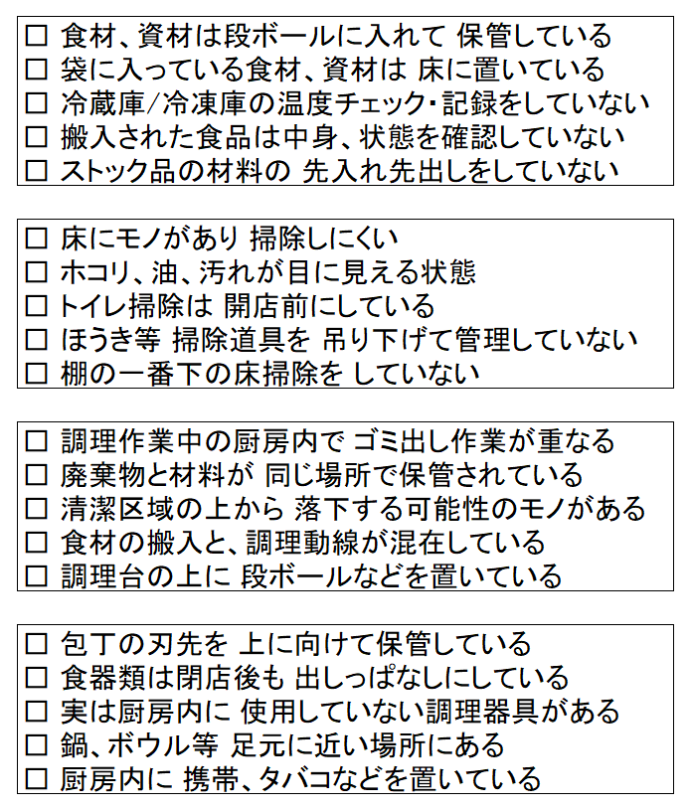
あなたのお店の 危険度チェック
テキストP10
当てはまるものすべてにチェック
A
B
C
D
チェックの数 × １問５点
危険度
点

Slide 30
テキストP11
A: 原材料の管理
経費削減にもなります
B: 掃除 / 道具管理
衛生的な管理が重要です
C: 動線 / 交差汚染
清潔 /汚染が交差しない
D: 器具類の管理
虫/鼠/微生物から守ります

Slide 31
テキストP11
７.「清潔区域」意識していますか？
清潔区域と汚染区域が交わらないようにしましょう
汚染区域
材料の搬入 / 材料の洗浄
更衣室 トイレ / 外部と接する場所
準清潔区域
冷蔵庫・冷凍庫 / 調理の下準備
ドリンクコーナー
清潔区域
生で提供する調理 / 加熱する調理
盛り付け / 包装
準清潔区域
配膳 / 販売商品の袋詰め
汚染区域
洗い場 / ゴミ出し / 出荷

Slide 32
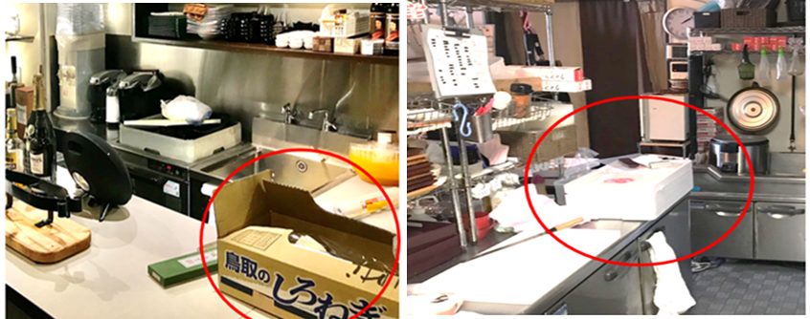
テキストP12
８.食材の保管方法
・段ボール、トロ箱を調理台に置かない
・交差汚染(※)をしない
※交差汚染：汚染している可能性のあるものが 清潔ゾーンと交差すること
受入場所を確保しましょう

Slide 33
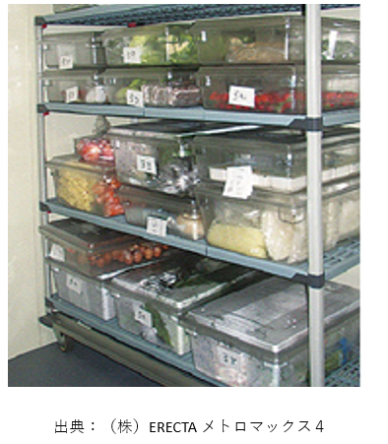
テキストP12
８.食材の保管方法
食材の保管は段ボールから出しましょう
・調味料の開封日・使用期限を記入
・種類ごとに保存場所を分ける
・運搬されてきた箱を使わない
・食材は保管容器に移す
・先入れ先出し管理
(賞味期限の早いものから使う)
画像提供：エレクター株式会社

Slide 34
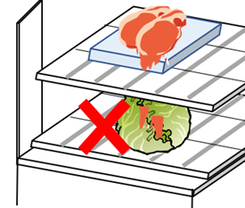
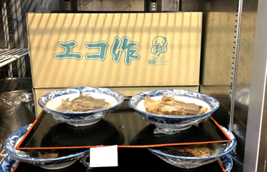
テキストP13
８.食材の保管方法
冷蔵庫の保存場所を決めましょう
・冷蔵庫の中に段ボールをそのまま入れない
・生で提供するものは 冷蔵庫の上段管理にする
例）サラダ、果物など「火」を通さないモノ
刺身、豆腐、ポテトサラダなど調理済みのモノ
交差汚染しない

Slide 35
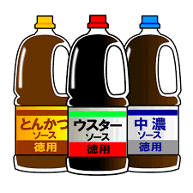
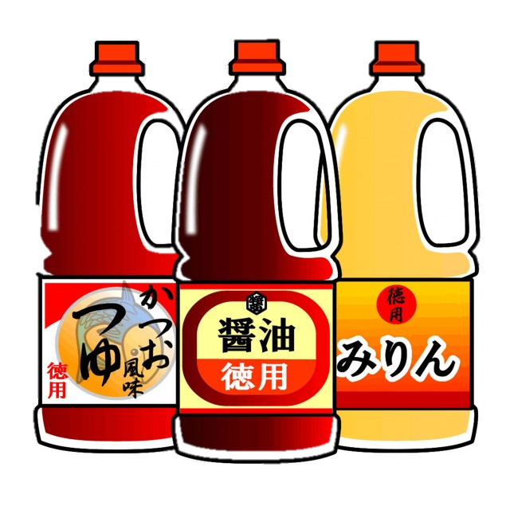
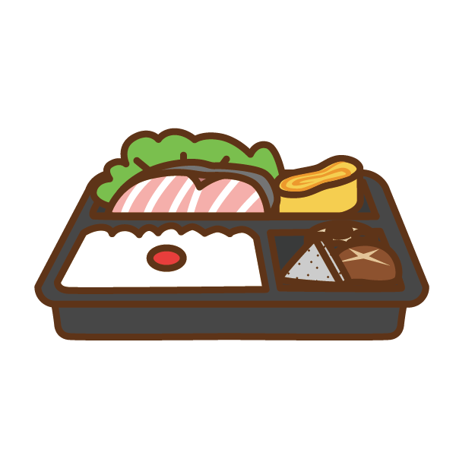
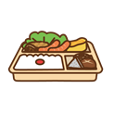
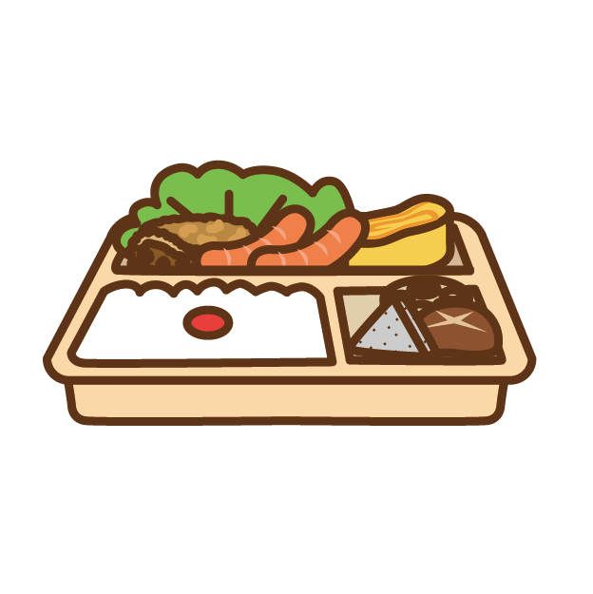
テキストP13
８.食材の保管方法
食材の保管場所の高さに気を付けましょう
盛り付けは床面より
60cm以上の高さでする
60㎝
（30㎝）以上
60㎝以上
・調味料など 食材は床面60㎝以上の高さに置きましょう
どうしても無理な場合は30㎝以上の高さに置きます
紙製包材の食材（調味料等）は60㎝以上の高さに保管します

Slide 36
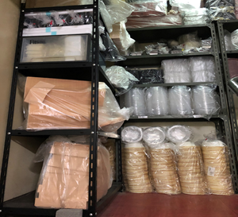
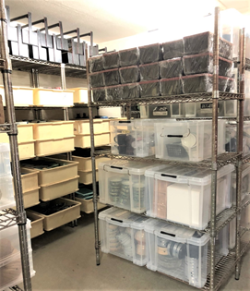
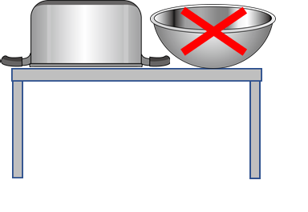
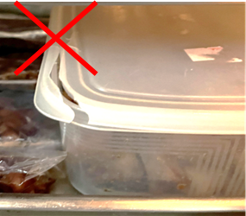
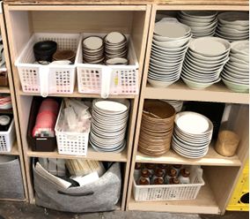
テキストP14
９.器具類（什器）の保管方法
フードパックは床面60㎝以上
に保管 ※床置き禁止
使用しない食器・器具類は収納ケースなどに収納する
バット・ボウル・鍋などは逆さに向ける
まな板や、スポンジ 等は用途別に色分け し立てて乾燥させる
保存容器の破損は、異物
混入に繋がるので交換する
食器類は床面60㎝
以上に保管

Slide 37
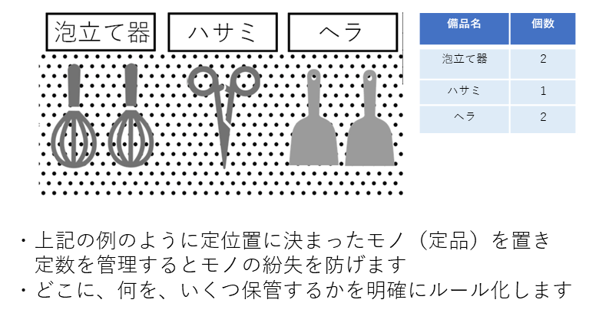
テキストP15
９.器具類（什器）の保管方法

Slide 38
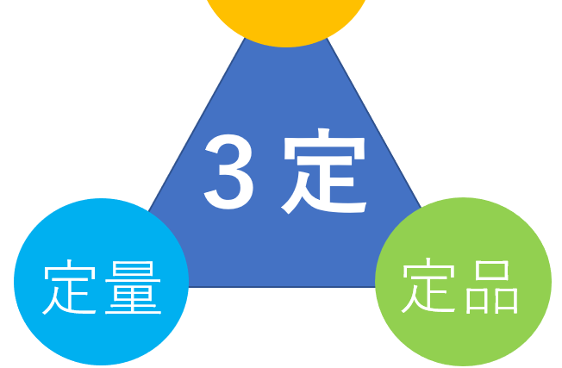
テキストP15
９.食材の保管方法
職場環境を整えるためにはこの３定が必須です
定位
決まった場所に
定位：
定品：
定量：
決まったモノ
決まった量
管理のコツ :３定

Slide 39
テキストP16
10.台、棚板の高さ
跳ね水による汚染、巻き上げによる異物混入、土壌菌汚染
図表:跳ね水・食材・台の高さ関係説明

Slide 40
テキストP16
10.台、棚板の高さ
15
30

Slide 41
テキストP17
11.清掃道具・ユニフォーム管理
・風通しをよくするために吊り下げて保管しましょう
・場所で使い分けるようにしましょう
乾燥させる
図表：掃除道具収納

Slide 42
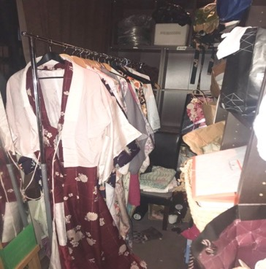
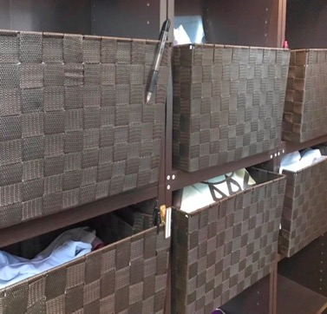
テキストP17
11.清掃道具・ユニフォーム管理
清潔なユフォームの着用 管理が大切です
Before
After

Slide 43
テキストP18
12.清潔な店舗とお客様目線
・飲食店に関係のないモノを徹底的になくしましょう
・お客様の目線で店内を再確認しましょう
例）入口から画像を撮って 確認してみる
お金
ドリンク
レジ
食器
文具類

Slide 44
テキストP18
12.清潔な店舗とお客様目線
・入口に資材、材料が置かれたままに なっていませんか？
・レジ周り・テーブル上のモノからお店のレベルを見られています
・のれんの汚れ、ちらりと見える厨房の様子

Slide 45
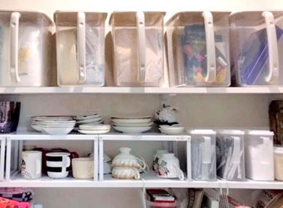
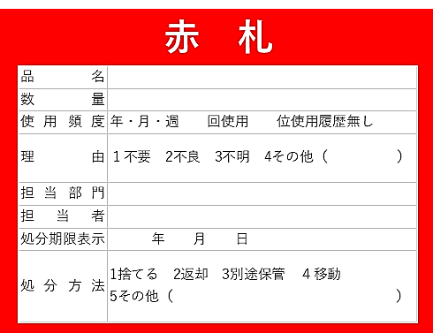
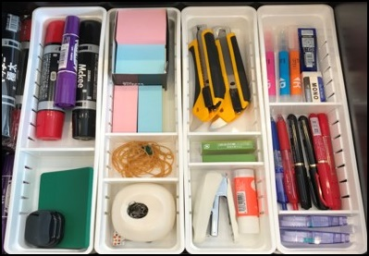
テキストP19
13.習慣化の仕組み作り
「しつけ」とは習慣づけることである
従業員の教育プログラムはありますか？
休憩室の使い方などにルールはありますか？
廃棄の期限、責任者は
決まっていますか？
赤札で要らないモノを
判断しやすくしましょう
ラベリングをし、誰でも元に戻せる仕組みと、使ったら元に戻す習慣作りしましょう。

Slide 46
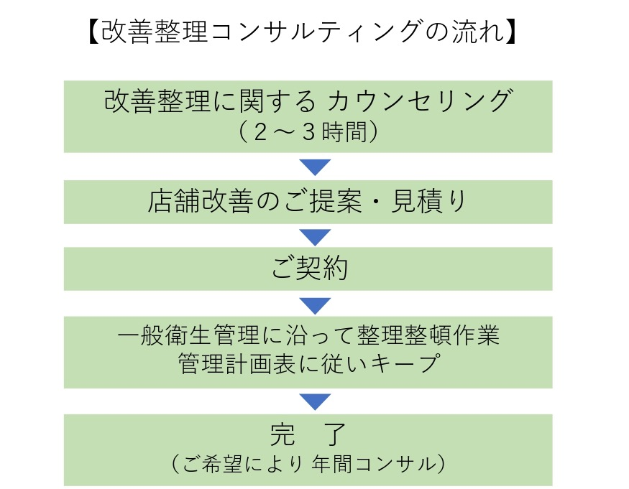
テキストP20

Slide 47
テキストP21
テキストP22

Slide 48
習慣
清潔
清掃
整頓
整理
ご清聴ありがとうございました

Slide 49
■整理収納を俯瞰（ふかん）して考える
必要なモノだけに区別
定位置に収納
使用目的 頻度に分ける
グルーピング
全体で収納が適切か
飲食店舗・事務所・ホテル全体
小さな場所ごと
厨房・掃除道具・備品庫

Slide 50
■働きやすい職場環境
あるが稼働していない
効率的な仕組み
・問題解決力
・チームワーク
①片付く仕組みがある
②管理する仕組みがある
プロに頼む

